Slide 1

Aplicación con conexión a dos gestores de base de datos relacional y no relacional
INTEGRANTES:
Linares Chávez, Cesar (2019063854)
Lira Álvarez , Rodrigo (2019063331)
Perez Vizcarra, Juan Jose (2019063636)
Curso: Base de Datos II
Docente: Ing. Patrick Cuadros Quiroga

Slide 2
RESUMEN
La Tienda Nutrifit, ubicada en la ciudad de Tacna, se dedica a la venta de artículos electrodomésticos, opera desde la mañana hasta la tarde tiene un pequeño almacén es su segundo piso y actualmente están buscando una renovación de su sistema.
La empresa necesita una recolección de datos de forma rápida y simple, que desea adquirir a través de la obtención de datos que puedan ser utilizados en las labores de los empleados cuando ellos lo necesiten.
Según sus necesidades se plantean que en el nuevo sistema tenga como prioridad el registro de ventas, el registro de los empleados, el registro de clientes y la impresión de las boletas.

Slide 3
PROBLEMA
En la actualidad, La Tienda Nutrifit de momento no cuenta con un sistema que tenga los mantenimientos de los empleados, productos y ventas, que sea rápida y eficaz en las consultas de la base de datos, por tal motivo la empresa requiere una nueva mejora en su sistema.
Para realizar tal mejora e implementado el software requerido por la empresa, se ha desempeñado en la utilización de una metodología bastante útil para el desarrollo de base de datos.
Para ello se utilizó el OR-M para utilizar comandos dentro del programa y no necesariamente utilizar la base de datos pero ahora se utilizara una metologia nueva que es el NOSQL,

Slide 4
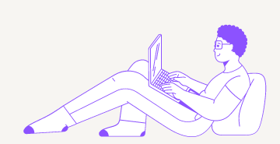
alcance
El sistema tendrá una disponibilidad y alcance de los mantenimientos de los empleados, productos y ventas en lo que pueda ser utilizado con plenitud, también tendrá consultas incluidas dentro del propio sistema para que se pueda obtener información de los datos correspondientes.

Slide 5
OBJETIVOS
GENERAL:
Establecer los métodos y tipos de mantenimiento, de forma adecuada para procurar maximizar la disponibilidad y confiabilidad de la administración de datos y el mantenimiento de los datos de forma eficiente a través de un software para la Empresa Nutrifit.
ESPECIFICOS:
Reducir el tiempo de respuesta de las consultas de los datos guardados en la base de datos.
Reducir los costos de mantenimiento.
Mantener un control del inventario usando el sistema y aplicativo siendo la principal, para los clientes y el otro, la modificación de productos y mantenimientos para los empleados.
Aumentar la confiabilidad de administración de datos.
Aumentar la disponibilidad de administración de datos.

Slide 6
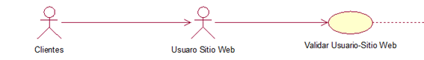
REFERENTES TEORICOS
Diagramas De Casos De Uso
Paquete – Login – Sitio Web
Validar Usuario- Sitio Web

Slide 7
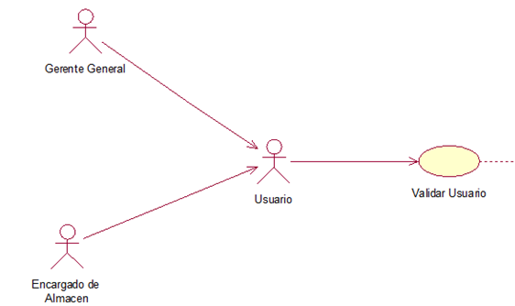
Paquete-Login
Validar Usuario

Slide 8
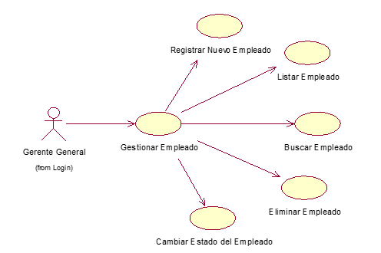
Paquete-Empleados: Gestionar Empleado

Slide 9
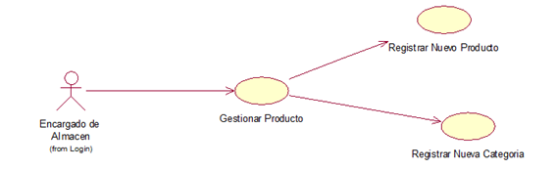
Paquete-Productos: Gestionar Productos

Slide 10
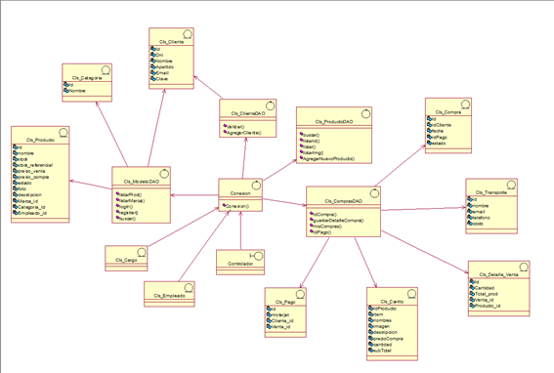
Diagramas de clases

Slide 11
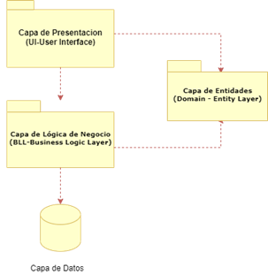
Diagramas de componentes

Slide 12
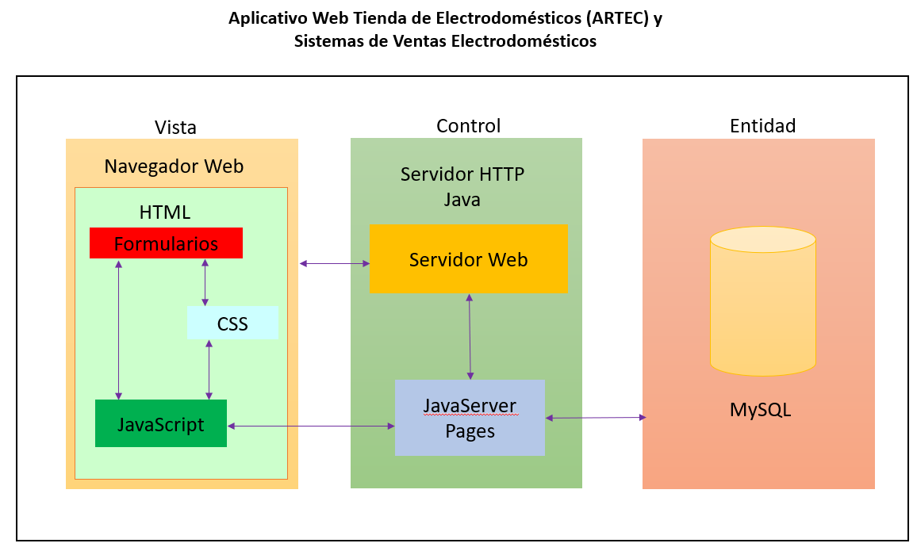
Diagrama de Arquitectura de la aplicación

Slide 13
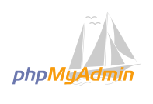
¿QUÉ ES EL phpMyadmin?
El Gestor phpMyAdmin es una herramienta de software libre escrita en PHP, destinada a manejar la administración de MySQL a través de la Web.
phpMyAdmin soporta una amplia gama de operaciones en MySQL y MariaDB. Las operaciones más frecuentes como gestión de bases de datos también se pueden realizar a través de la interfaz de usuario, mientras que todavía tiene la capacidad de ejecutar directamente cualquier sentencia SQL.

Slide 14
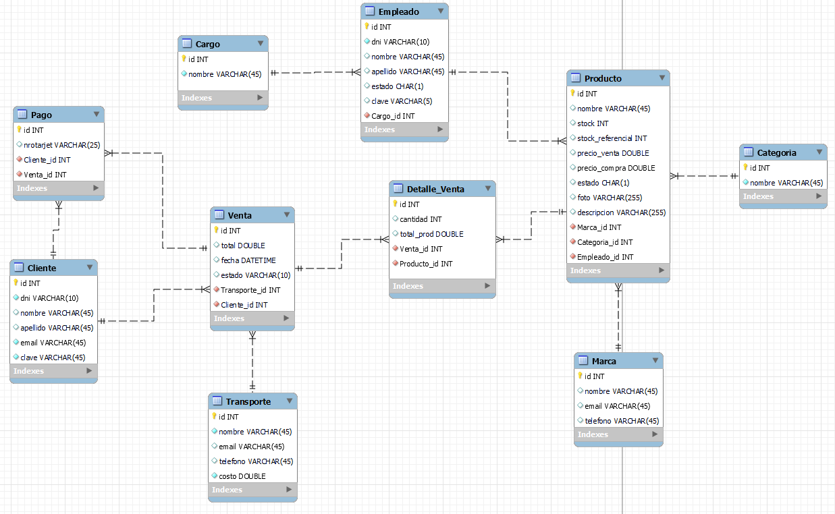
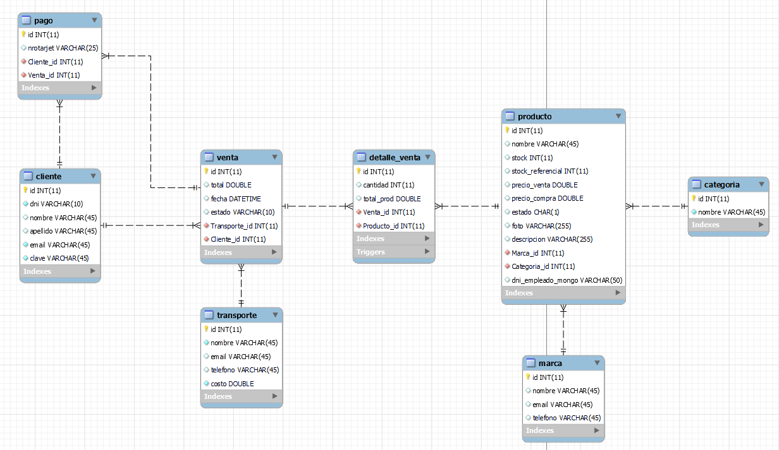
DIAGRAMA DE BASE DE DATOS
ANTES
DESPUES

Slide 15
Tipos de bases de datos NoSQL
CLAVE-VALOR: las bases de datos clave-valor son altamente divisibles y permiten escalado horizontal a escalas que otros tipos de bases de datos no pueden alcanzar.
DOCUMENTOS: en el código de aplicación, los datos se representan a menudo como un objeto o un documento de tipo JSON porque es un modelo de datos eficiente e intuitivo para los desarrolladores.
GRAFICOS: el propósito de una base de datos de gráficos es facilitar la creación y la ejecución de aplicaciones que funcionan con conjuntos de datos altamente conectados.
EN MEMORIA: las aplicaciones de juegos y tecnología publicitaria tienen casos de uso como tablas de clasificación, tiendas de sesión y análisis en tiempo real que requieren tiempos de respuesta de microsegundos y pueden tener grandes picos de tráfico en cualquier momento.
BSCAR: Muchas aplicaciones generan registros para ayudar a los desarrolladores a solucionar problemas.

Slide 16

¿QUÉ ES EL MongoDB?
MongoDB es un sistema de base de datos NoSQL, orientado a documentos y de código abierto.
En lugar de guardar los datos en tablas, tal y como se hace en las bases de datos relacionales, MongoDB guarda estructuras de datos BSON (una especificación similar a JSON) con un esquema dinámico, haciendo que la integración de los datos en ciertas aplicaciones sea más fácil y rápida.

Slide 17
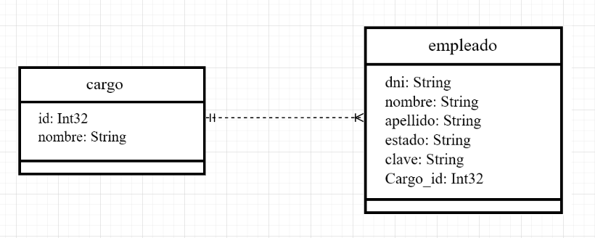
Diagrama NoSQL: Requerimiento Gestionar Empleado:

Slide 18
Presentación

Slide 19

Conclusiones
Se resalta la importancia de los gestores de base de datos relacional y no relacional aplicado en un proyecto.
El manejo de las variables se debe de trabajarse con mucha cautela, dado a que son eje principal de todo el sistema.

